Slide 1
4주차
함수

Slide 2
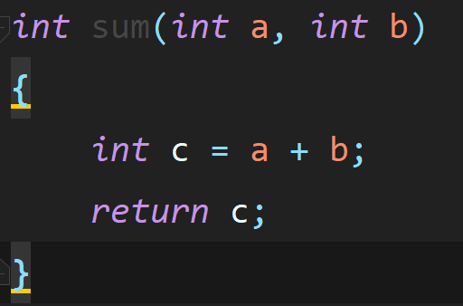
함수..?
함수란 일종의 작은 프로그램 단위.
Printf() scanf()도 함수임. Y = f(x)
반환형 함수명(인자)
{
return 반환;
}

Slide 3
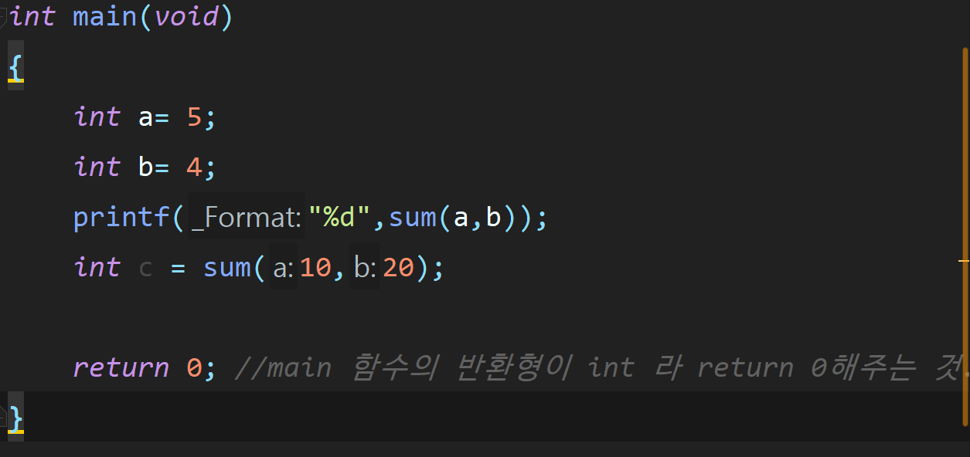
함수 예시

Slide 4
함수 프로토타입.
C언어는 위에서 아래방향으로 코드를 긁어서 컴파일 한다.
그래서 함수를 쓰기 위해선, main함수 위에 함수를 정의해야 한다.
하지만 그러면 main함수가 밑에 보이기 때문에, 이러한 함수가 존재한다. 라고 선언을 해 주어야 한다.
그럼 main함수가 맨 위에 있게 된다.

Slide 5
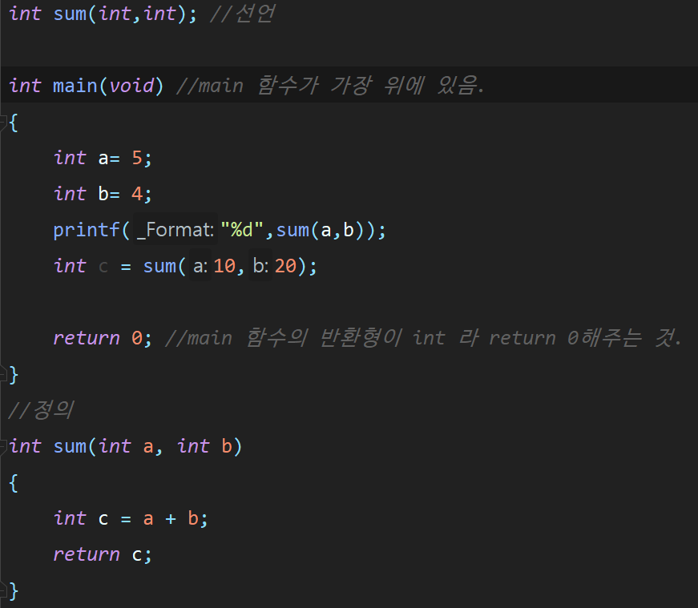
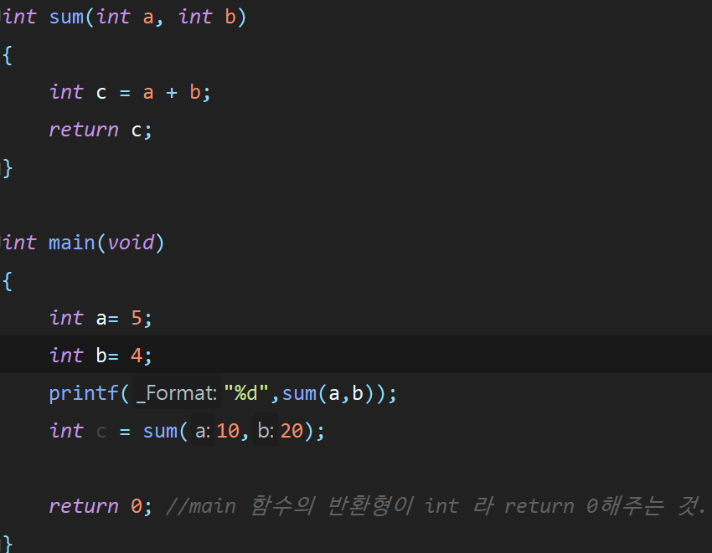
함수 프로토타입.

Slide 6
함수 반환형
반환형 함수명(인자)
{
return 반환;
}
반환형이란, 함수가 실행 후 마치고 돌려주는 결과값의 자료형
앞에서 sum함수는 a,b라는 값을 가지고 c를 만들어 c를 반환하였다.
반환할 것이 없으면 ‘void’ 자료형을 써 주면 된다.
함수명
첫 글자는 알파벳으로 시작해야 한다. (숫자,문자로 시작 x)
특수문자는 언더바(_) 이외에는 못 씀.
‘동사’로 함수명을 짓는 습관을 들이자.
파스칼 표기법을 사용하자.
인자 = 매개변수 = 파라메터
자료형 변수명 꼴로 이루어짐.
함수 호출할 때 함수 안에서 사용할 변수.
앞에서 sum 함수는 int 자료형, a b 라는 변수명을 사용함.
카멜 표기법을 사용하자.

Slide 7
Void?
함수에 반환값이 없을 때 void를 써주면 된다고 했다.
하지만 void*는 어떤 포인터를 담을 수 있는 만능 포인터 이다.
(동적 할당 배우신분들)
Malloc함수의 반환형은 void*이다.
그래서 그냥 사용할 수 없기 때문에, (int*)malloc(n*(sizeof(int)); 이런식으로 형 변환을 해주는 것.
즉, void : 아무것도 없다.
void* : 어떤 포인터든 넣을 수 있다.

Slide 8
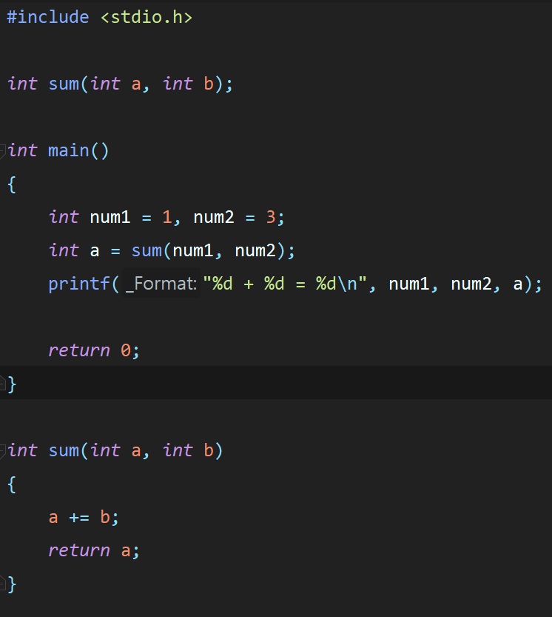
함수 인자(파라메터) 전달 방식.
Num1, num2를 함수에 전달했는데
A += b를 하고 return b를 했다.
Printf에 출력이 어떻게 될까?

Slide 9
함수 인자(파라메터) 전달 방식.
a
num2
Main함수 영역
num1
메모리

Slide 10
함수 인자(파라메터) 전달 방식.
a : 3
Sum함수 영역
b : 1
a : ??
num2 : 3
Main함수 영역
num1 : 1
메모리

Slide 11
함수 인자(파라메터) 전달 방식.
a : 4
num2 : 3
Main함수 영역
num1 : 1
메모리

Slide 12
함수 인자(파라메터) 전달 방식.
메모리

Slide 13
함수 인자(파라메터) 전달 방식.
함수 인자는 값을 복사해서 사용하는 방식이다. => Call by value
그래서 함수 안에서 복사한 값을 변경해도 원래 값은 영향을 못 미치는 것이다.
그럼 영향을 미치게 하려면 어떻게 할까? => call by reference

Slide 14
재귀 호출.
재귀는 함수 안에서 본인 자신을 호출하는 것이다.
더 자세히 설명할 수 있지만.. 한번 해보자.
Void foo() {
foo();
}

Slide 15
왜 재귀를 쓸까?
알고리즘 자체가 재귀적으로 표현하기 자연스러울 때.
점화 식 스타일의 알고리즘에 대해서는 정말 좋다.
F(n) = f(n-1) + f(n-2)
변수 사용을 줄여준다.
메모리 공간을 잡아먹는다는 의미가 아니라, ‘mutable state (변경 가능한 상태)’를 제거하여 프로그램 오류가 발생할 수 있는 가능성을 제거.

Slide 16
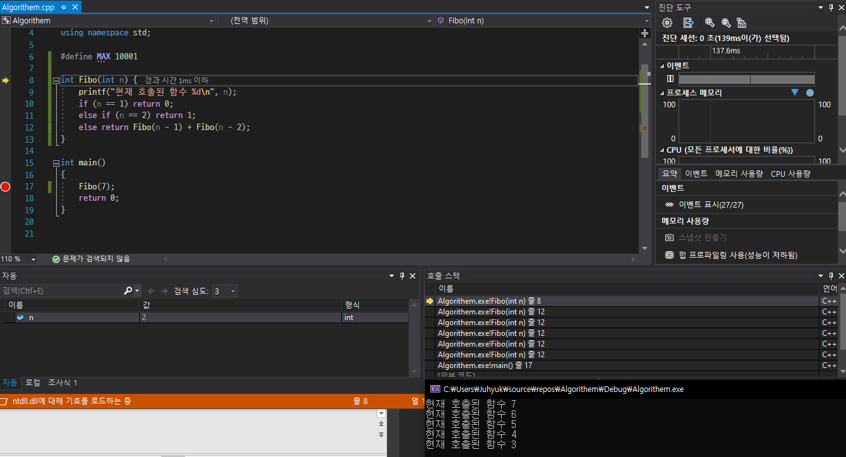
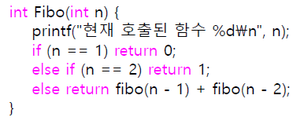
피보나치 함수

Slide 17
피보나치 함수

Slide 18
재귀 결론
- 그냥 (지금은) 함수 안에 함수 호출 하는 걸로 받아들이자.
- 이상하다고 생각하지 말고 나중엔 재귀 이해못하면 안된다.
- 더 알고 싶으면 직접 물어 보셔요!

